Slide 1

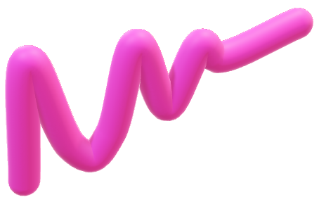
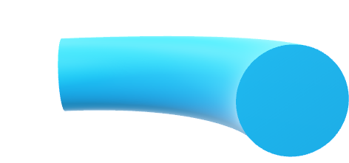
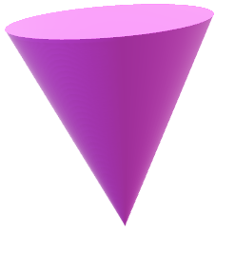
Komponen Dasar Pembuatan Pemandangan 3 Dimensi
Tim ApalahArtiSebuahNama

Slide 2




Anggota
01
02
03
04
05
Putu Ravindra Wiguna (5025201237)
Michael Ariel Manihuruk (5025201158)
Jayanti Totti Andhina (5025201037)
Kadek Ari Dharmika (5025201239)
Immanuel Maruli Tua Pardede (5025201166)

Slide 3

What we are gonna talk for next 1 hour
01
02
Apa itu Three.js
dan Penginstallan
Pembuatan Scene
03
04
Scenegraph
Basic Light, Camera

Slide 4




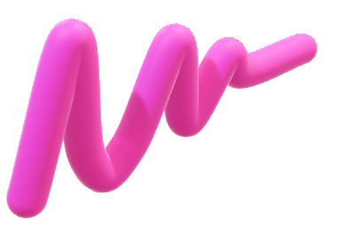
01
Apa itu Threejs?

Slide 5


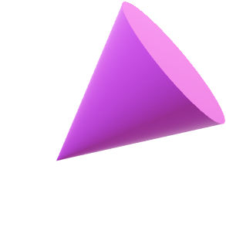


Apa itu Threejs?
Threejs seringkali dikaitkan dengan WebGL karena dalam penggunaannya (terkadang) three.js menggunakan WebGL dalam menggambar 3D. WebGL merupakan low-level system untuk menggambar titik, garis, dan segitiga. Supaya lebih berguna, threejs masuk untuk menangani scene, pencahayaan, bayangan, material, tekstur, dan hal-hal lain yang harus ditulis secara langsung jika menggunakan WebGL.

Slide 6
01.05
Cara Install Three.js

Slide 7
Cara install Three.js
Ada beberapa cara penginstalan three.js pada komputer kalian. Bisa menggunakan npm, cdn/static hosting, download source dari github, dan lain sebagainya. Cara yang paling simple menurut kami adalah dengan cdn, karena kita tidak perlu mendownload file js dari three.js dan menyimpannya secara lokal, hanya dengan <script> tag pada html, kita sudah bisa menggunakan three.js.

Slide 8
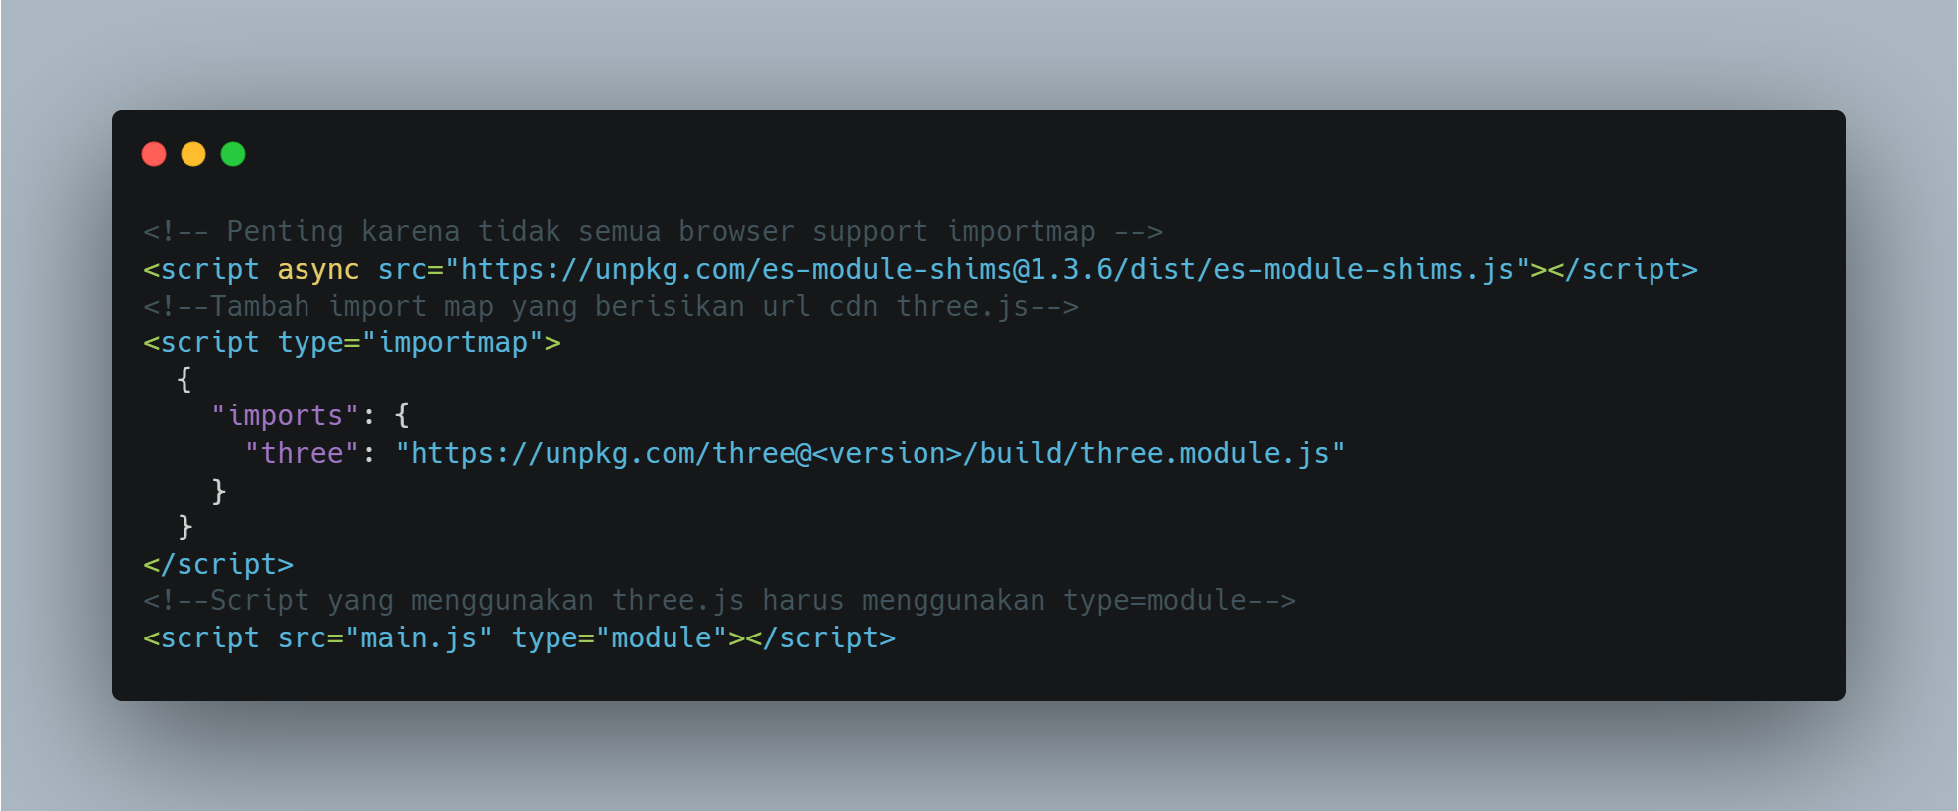
Cara install Three.js (intip.in/CDNTHREEJSGRAFKOMC)
Notes:
<!-- Penting karena tidak semua browser support importmap -->
<script async src="https://unpkg.com/es-module-shims@1.3.6/dist/es-module-shims.js"></script>
<!--Tambah import map yang berisikan url cdn three.js-->
<script type="importmap">
{
"imports": {
"three": "https://unpkg.com/three@<version>/build/three.module.js"
}
}
</script>
<!--Script yang menggunakan three.js harus menggunakan type=module-->
<script src="main.js" type="module"></script>
Link, for copas ke grup, if needed, remember 0.145.0 is the versi, kalo ada versi lebih baru atau mau makek versi lama tinggal ganti

Slide 9
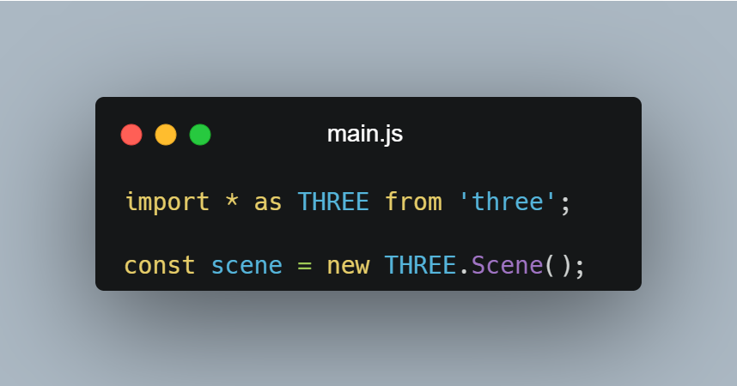
Cara install Three.js

Slide 10
02
Pembuatan scene

Slide 11

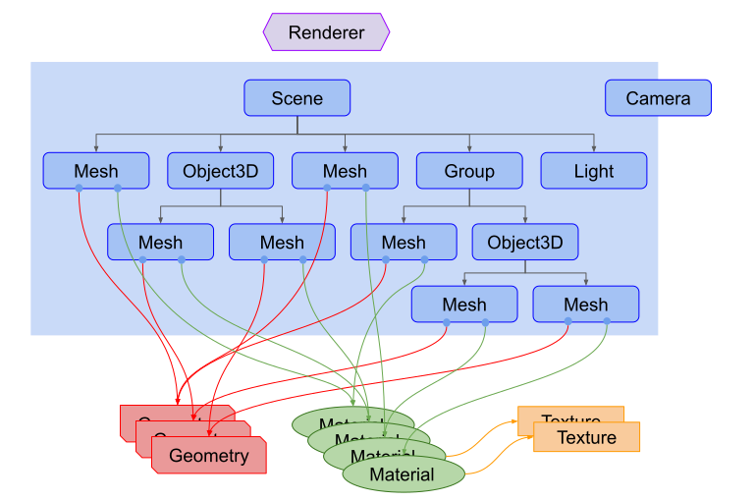

Slide 12
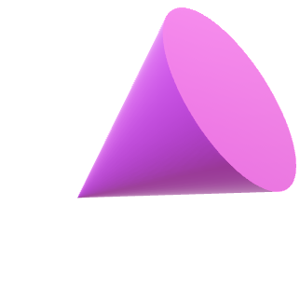
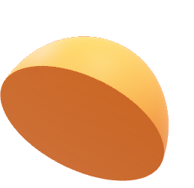

Komponen Dasar Pembuatan Scene
Dalam pembuatan scene, diperlukan 3 komponen utama:
Komponen | Deskripsi
Renderer | Berfungsi menampilkan hasil akhir objek dari perspektif kamera pada layar
Kamera | Menentukan apa yang akan dirender pada layar
Pencahayaan | Memberikan efek bagaimana sebuah material terlihat dan diperlukan dalam pembuatan bayangan
Objek | Merupakan objek utama yang akan dirender dari perspektif kamera

Slide 13
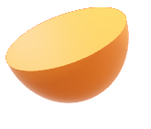



Let’s cut the case
and start coding
“Hello Cube”

Slide 14
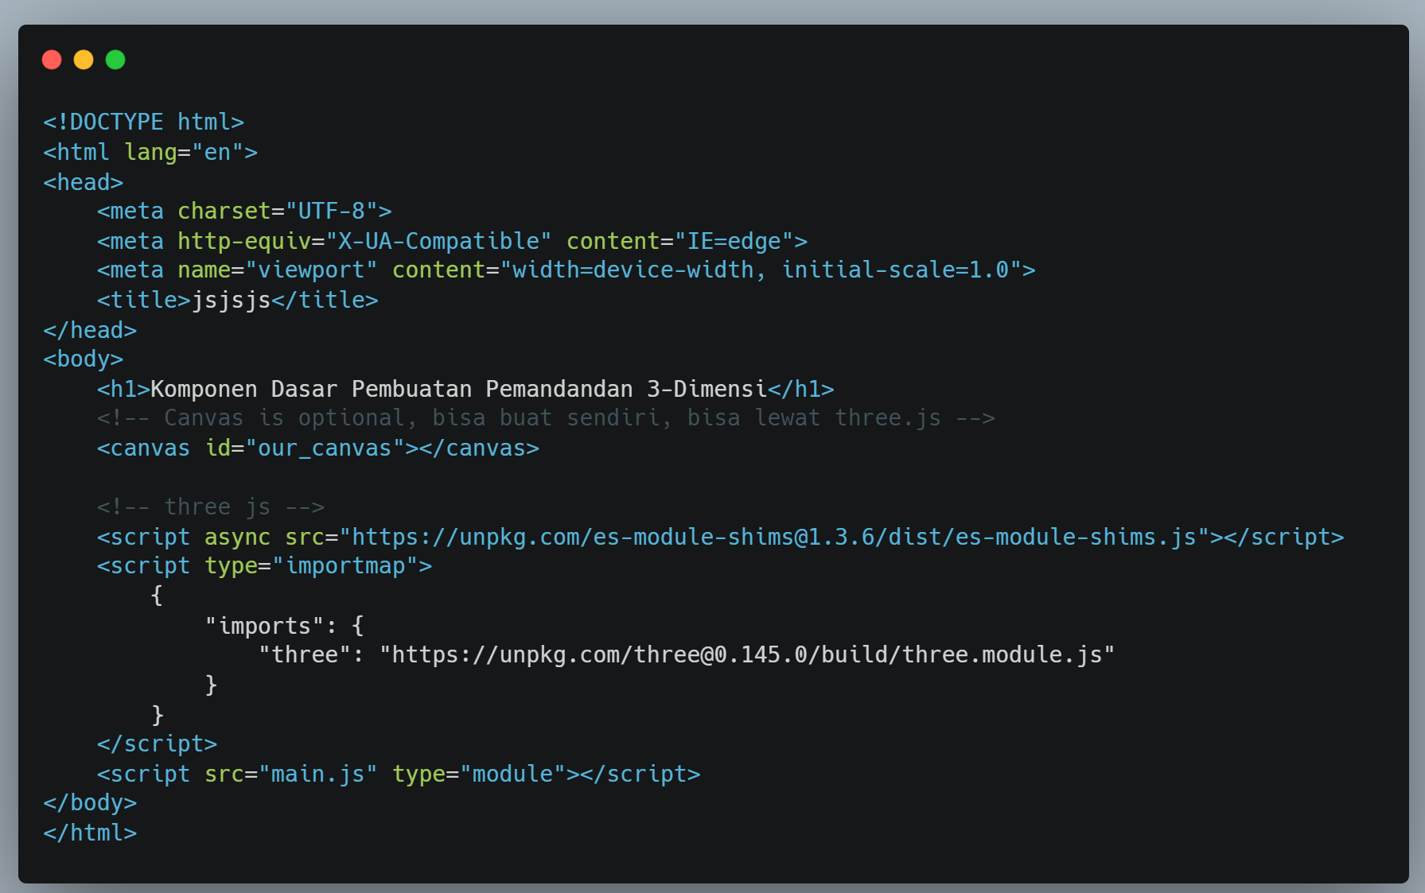
Buat folder baru, nama bebas. Di dalamnya buat file html sederhana (bebas), lalu tambahkan three.js dengan cara CDN sesuai selera.

Slide 15
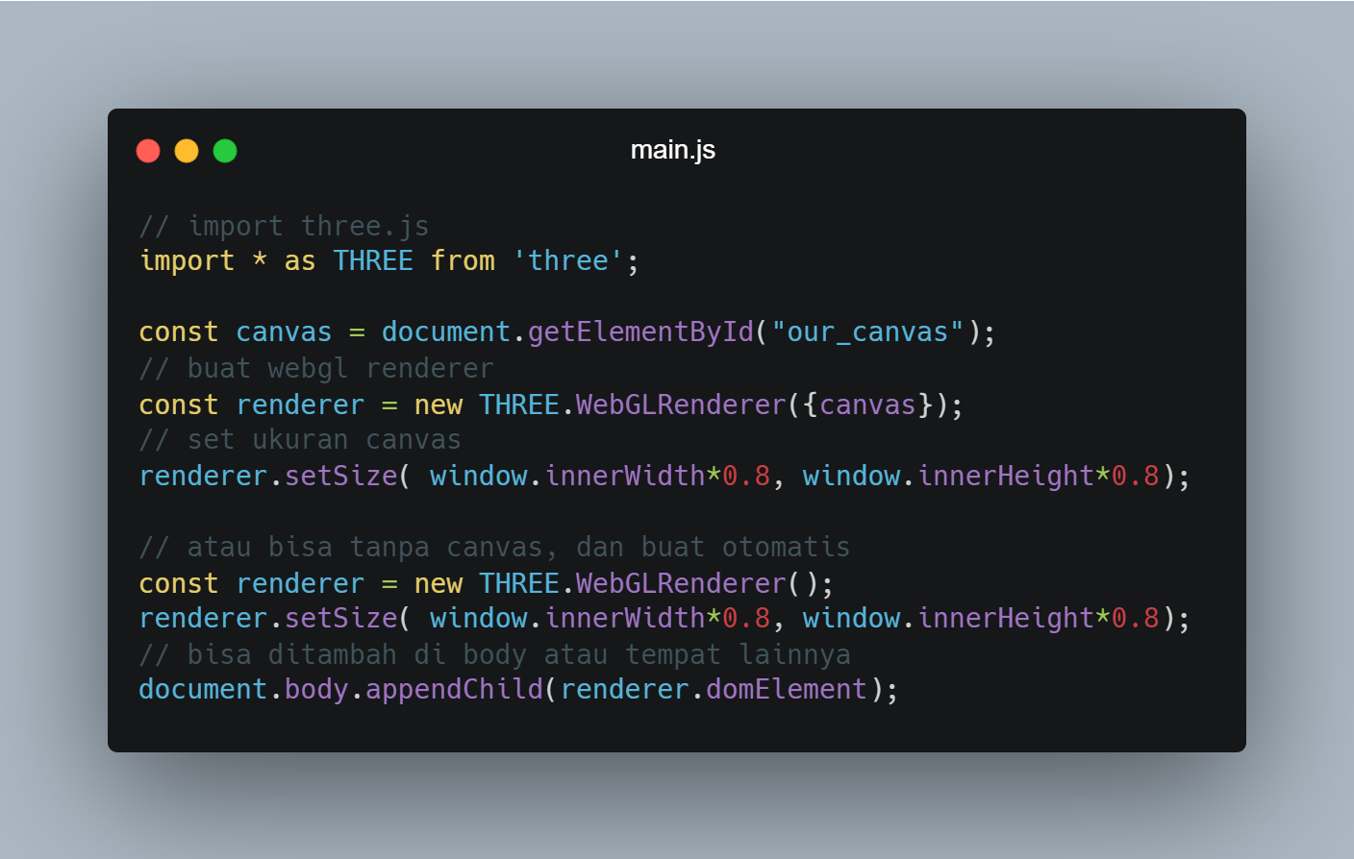
Import three.js di main.js dan buat renderer

Slide 16
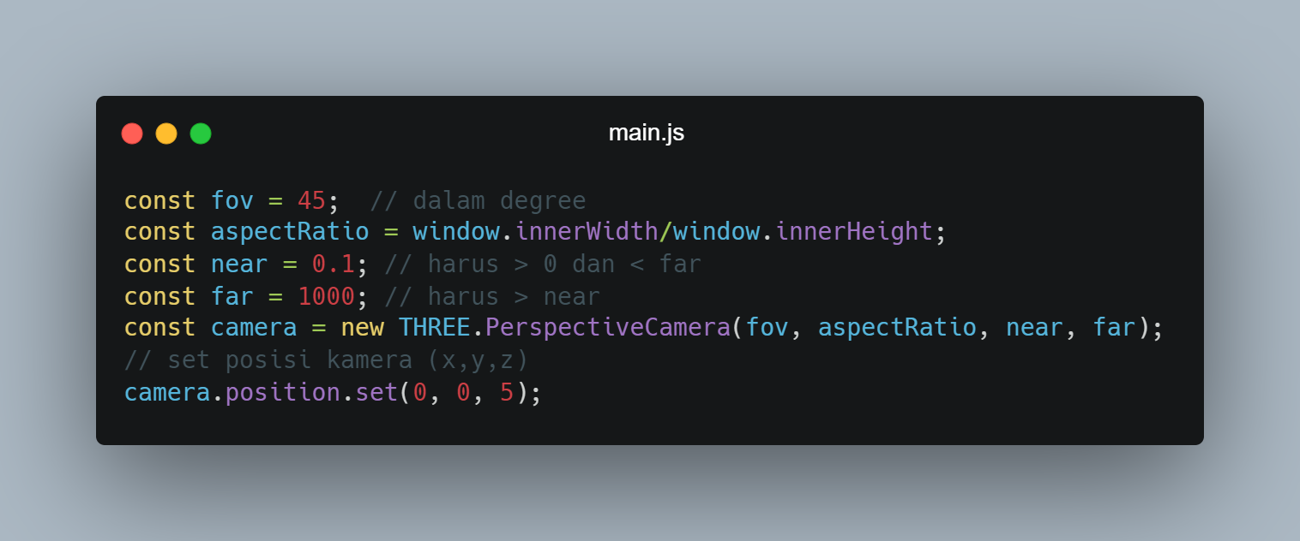
Renderer sudah ada, lanjut, kita perlu kamera

Slide 17
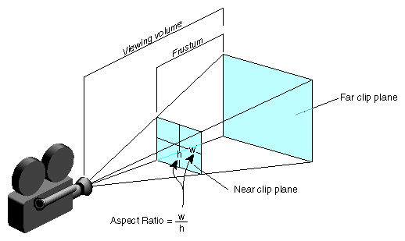
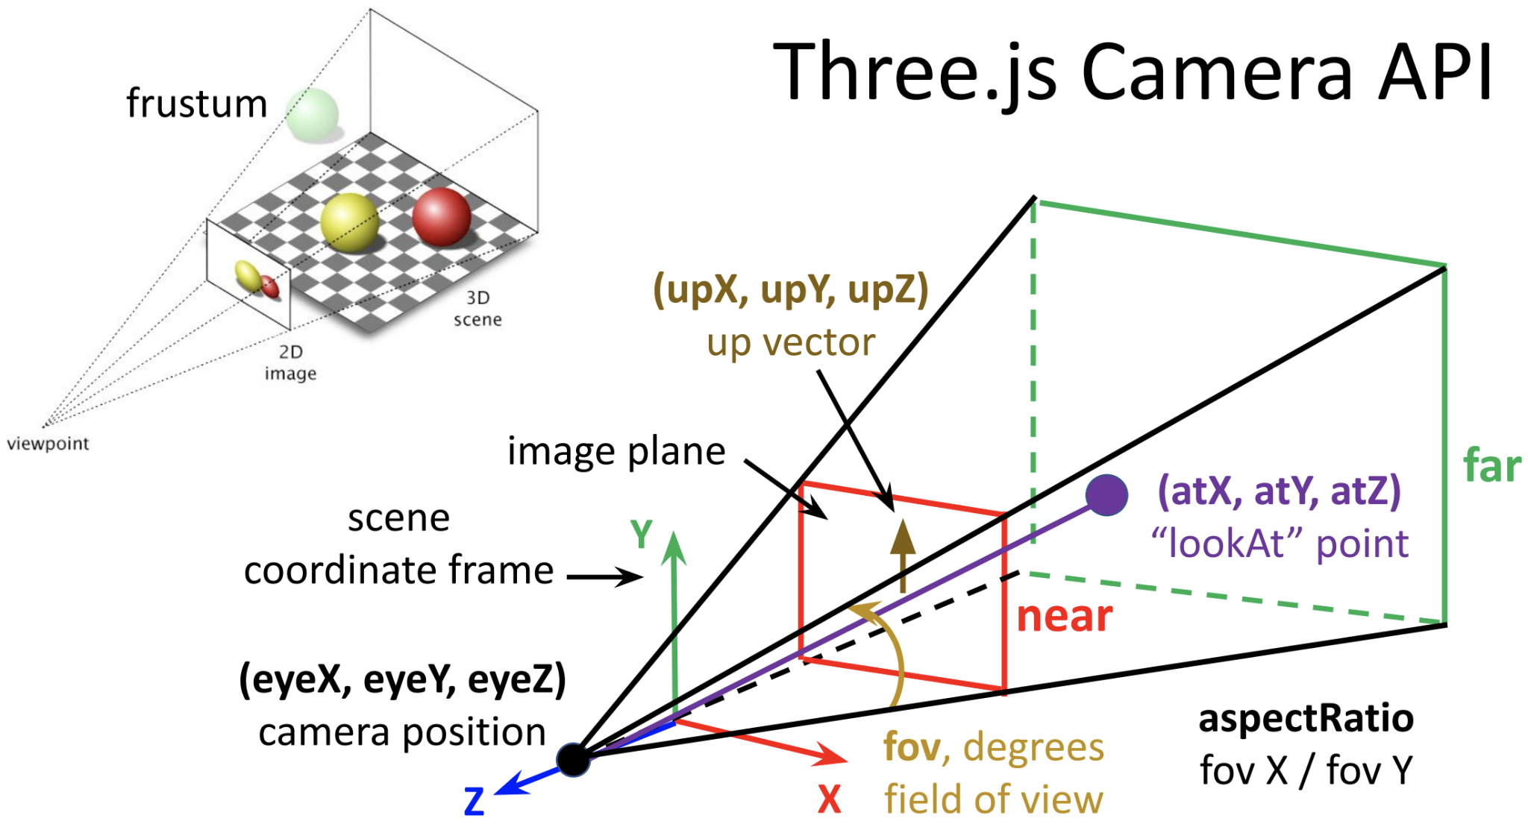
Visualisasi

Slide 18
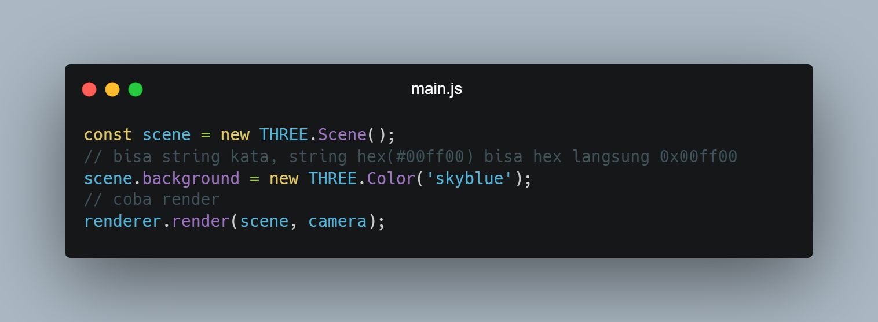
Camera sudah ada, lanjut, kita buat scene dan coba render

Slide 19
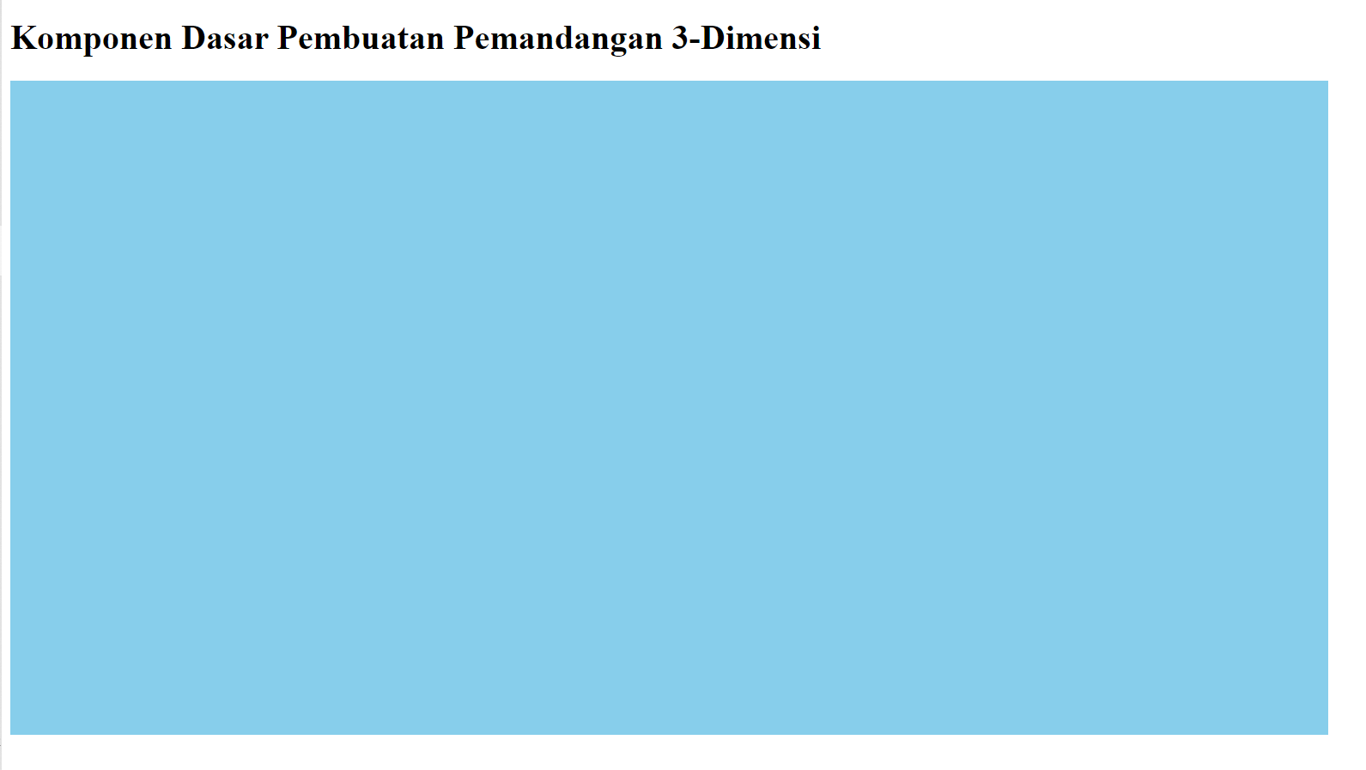
Hasil

Slide 20
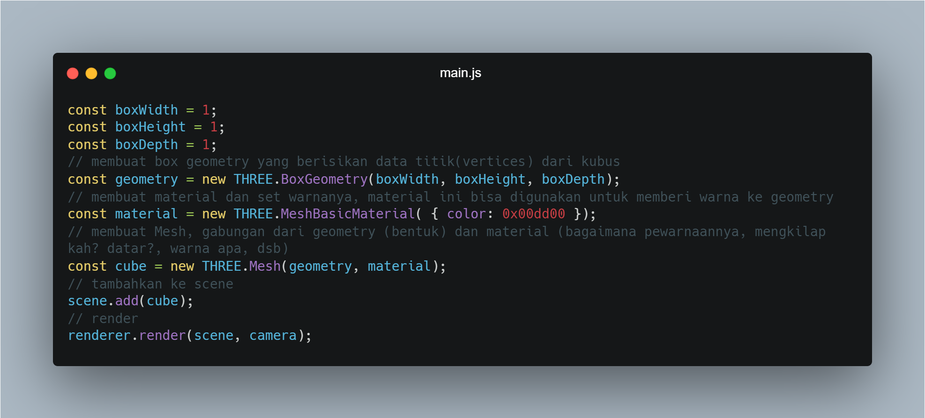
Terlalu sepi…, Mari kita isi dengan isi-isian, kubus.

Slide 21
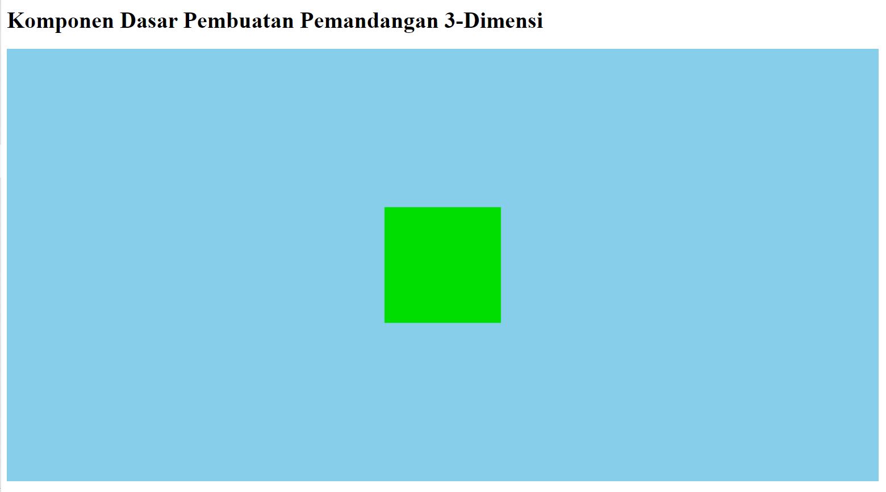
Hasil

Slide 22
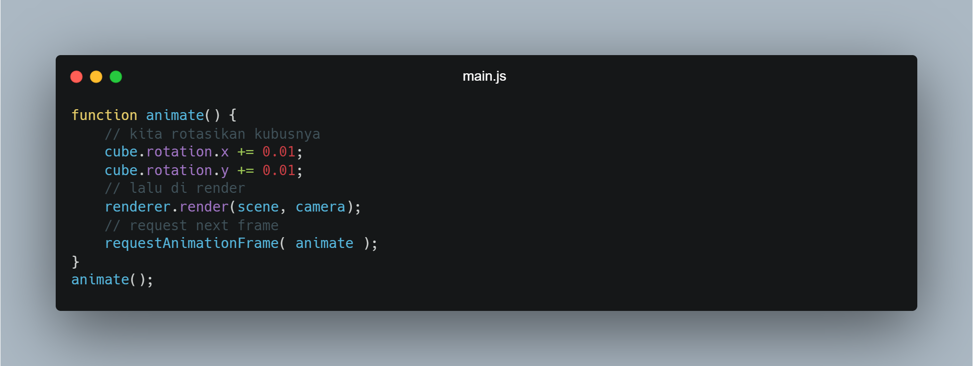
Keliatan 2D, Mari animasikan, agar keliatan 3D

Slide 23

Hasil

Slide 24
03
Scenegraph

Slide 25

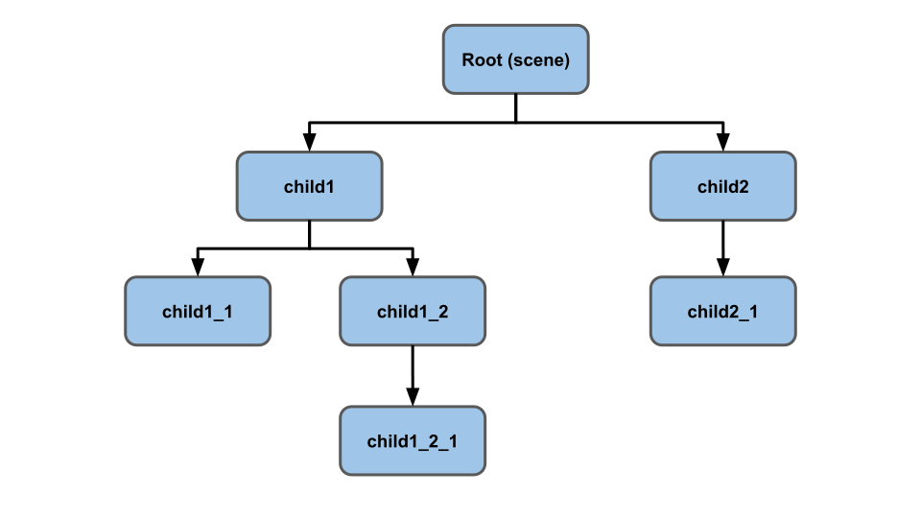
Scenegraph
Inti threejs ada pada adegan grafik (scene graph). Scene graph pada 3D engine adalah hirarki dari nodes pada graf dimana setiap node merepresentasikan local space.

Slide 26
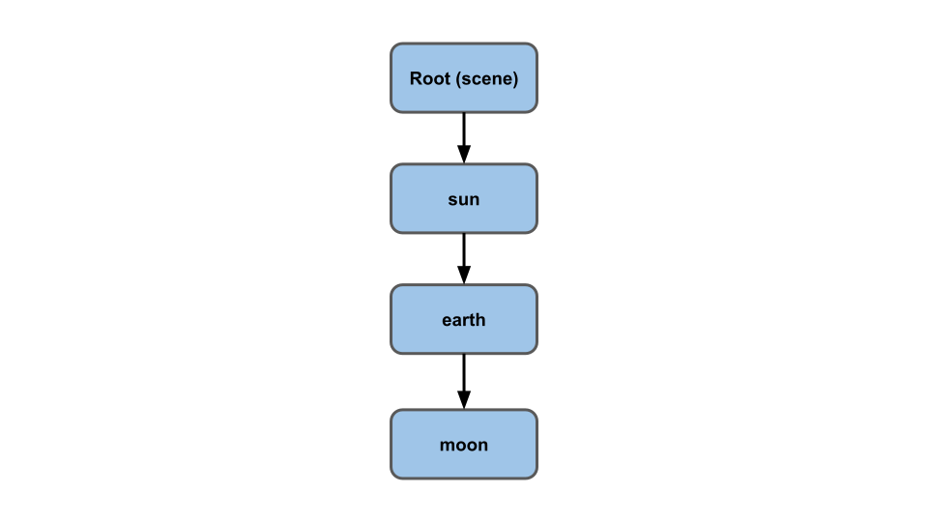
Solar System
Bumi mengorbit Matahari. Bulan mengorbit Bumi. Bulan bergerak dalam lingkaran mengelilingi Bumi. Dari sudut pandang Bulan, ia berputar di "ruang lokal" Bumi. Meskipun gerakannya relatif terhadap Matahari, dari sudut pandang Bulan ia hanya harus memperhatikan dirinya sendiri dengan berputar di sekitar ruang lokal Bumi.

Slide 27
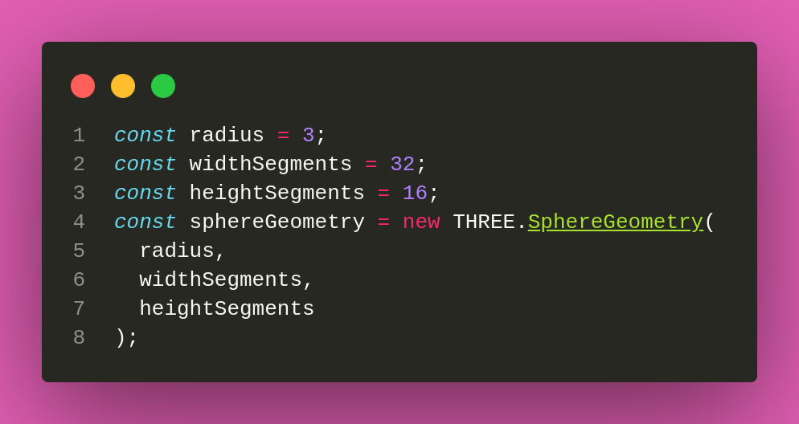
Sekarang kita kembali ngoding ygy
Untuk base code html dan javascript kurang lebih sama dengan basic scene, hanya saja berbeda di beberapa bagian berikut.
Pertama, ganti pembuatan cube geometry dengan sphere geometry

Slide 28
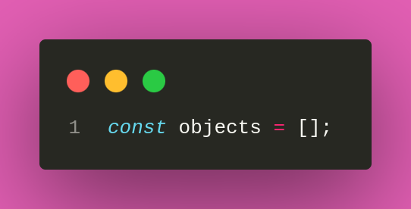
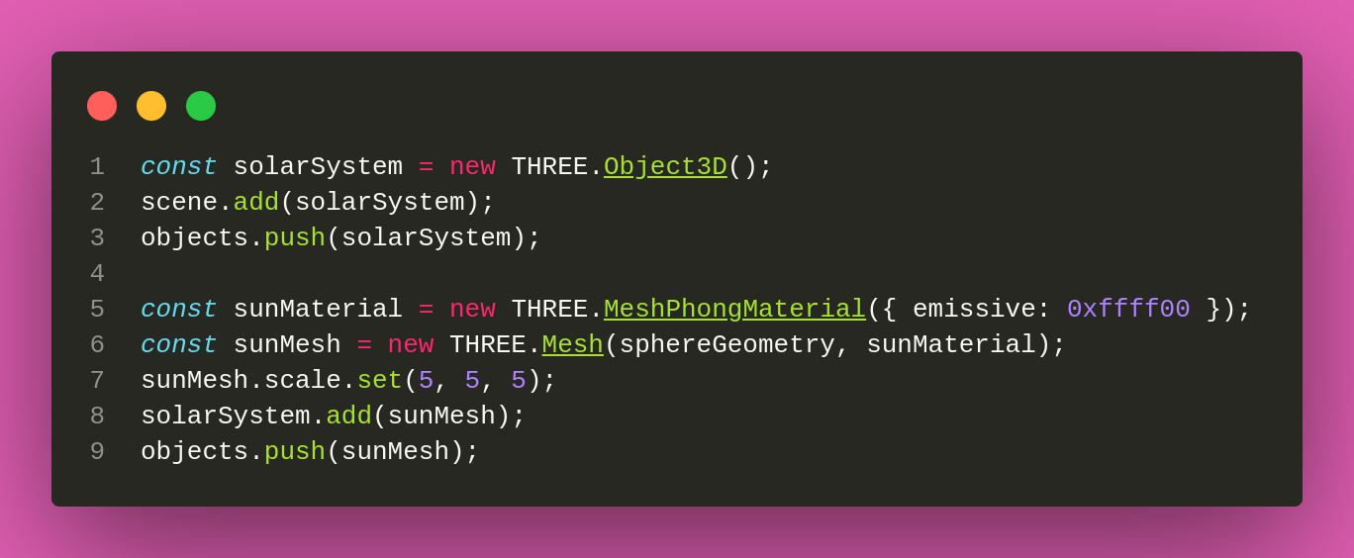
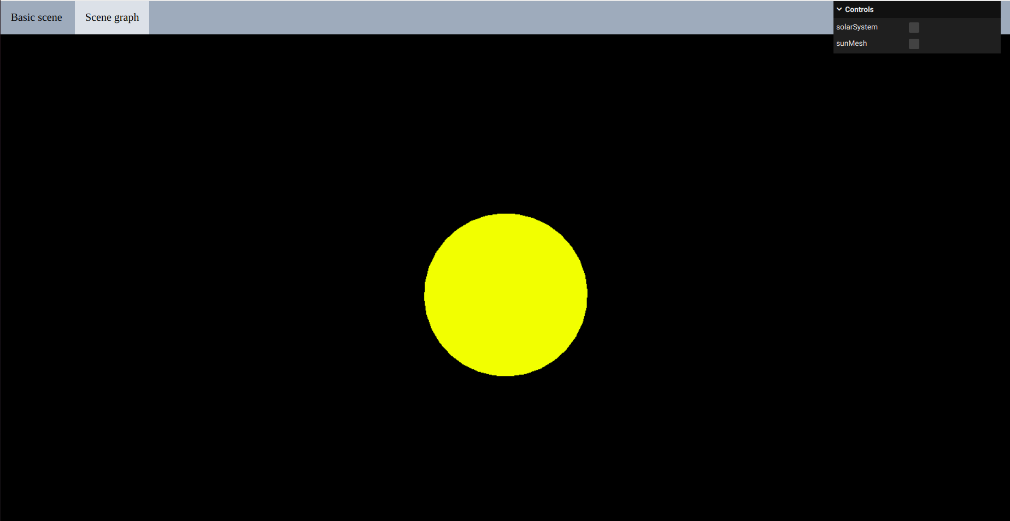
Sebelumnya, deklarasikan variabel objects dengan tipe data Array javaScript.
Kemudian buat objek solar system dan tambahkan ke dalam variabel objects. Kemudian buat mesh sun dan masukkan ke dalam objek solar system serta tambahkan ke dalam variabel objects.

Slide 29
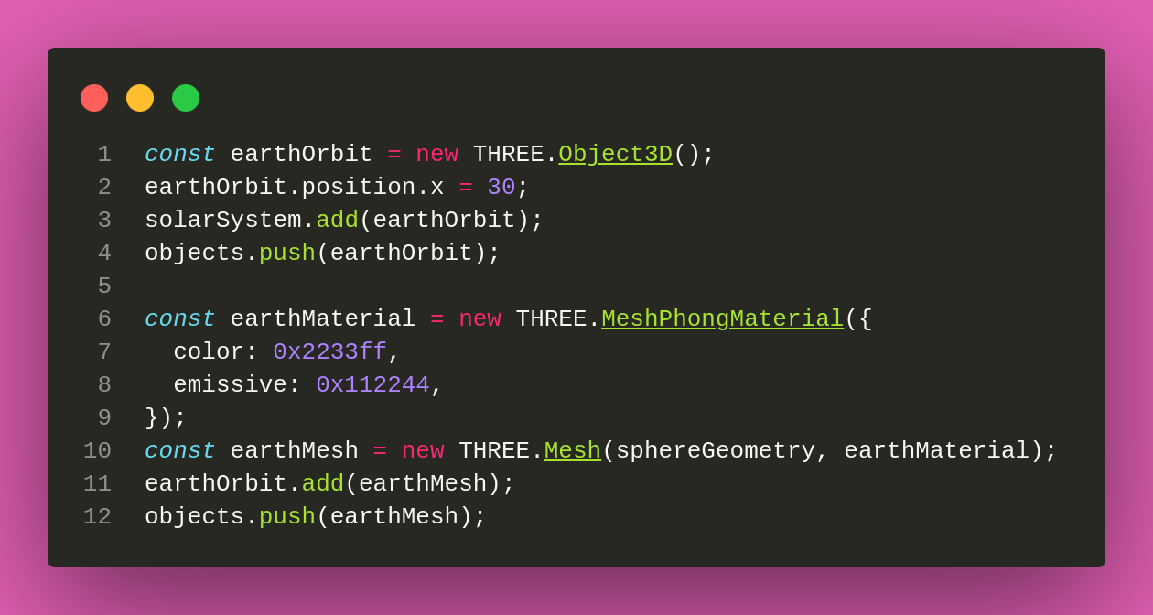
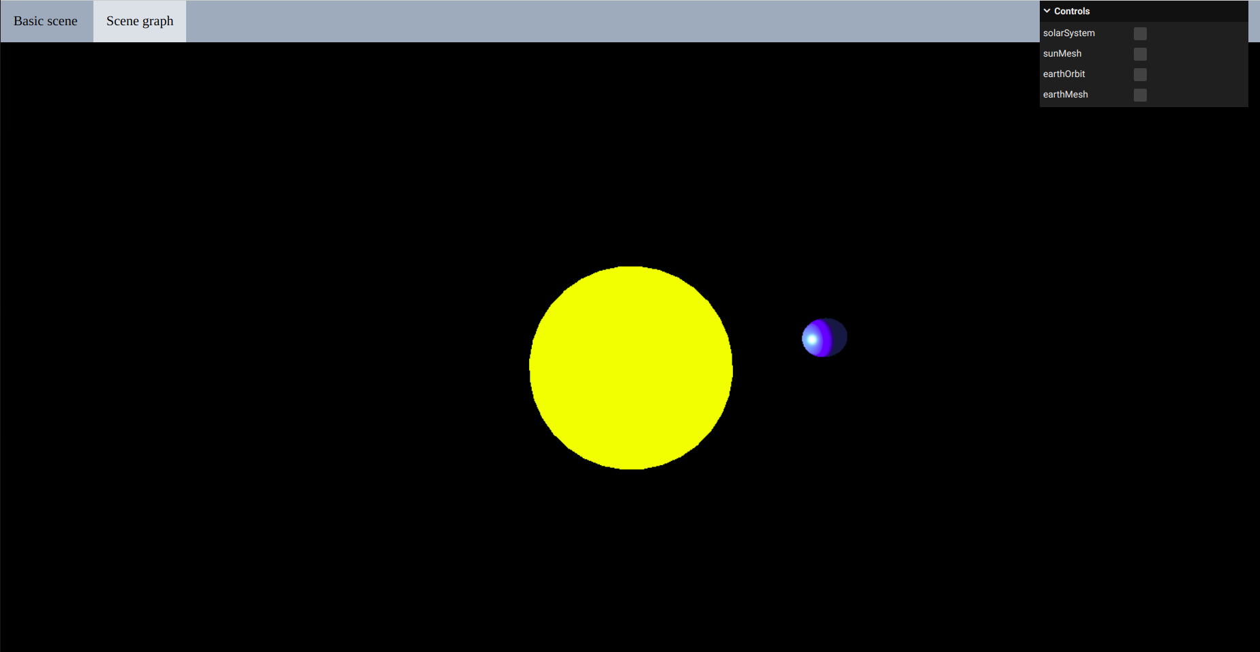
Buat objek earth orbit dan kemudian masukkan ke dalam objek solar system. Buat mesh earth dan kemudian masukkan ke dalam objek earth orbit. Serta tidak lupa dalam setiap pembuatan objek maupun mesh akan ditambahkan ke dalam variabel objects.

Slide 30
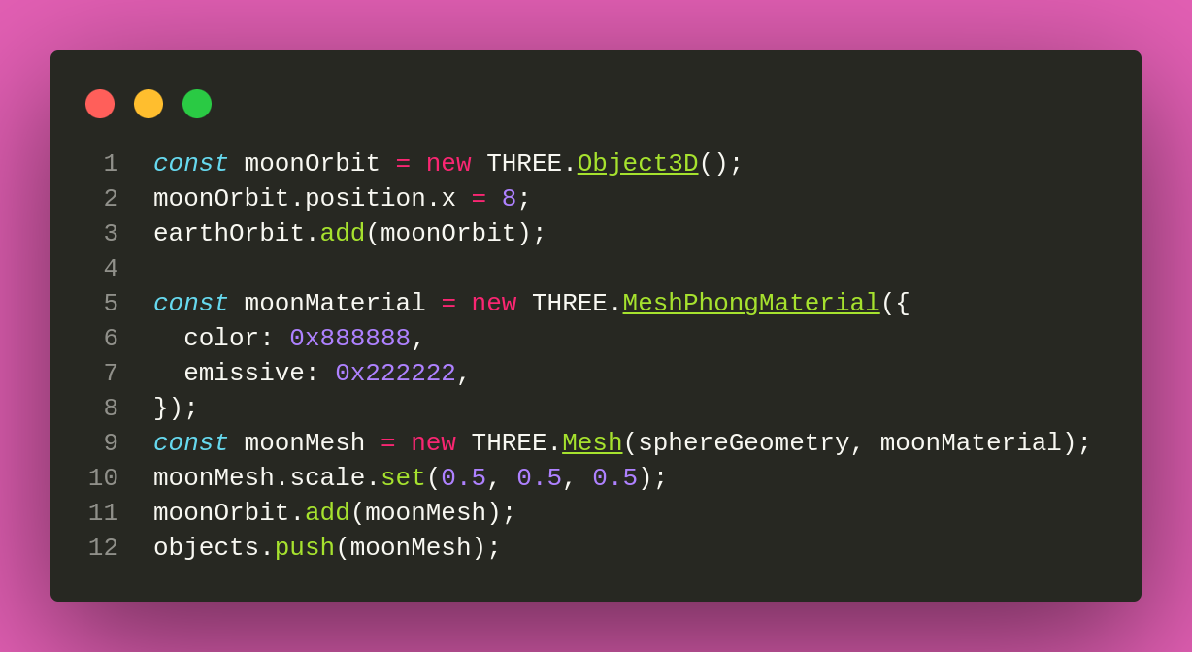

Kemudian dibuat juga objek moon orbit dan mesh moon sama seperti dalam pembuatan earth orbit dan mesh earth.

Slide 31
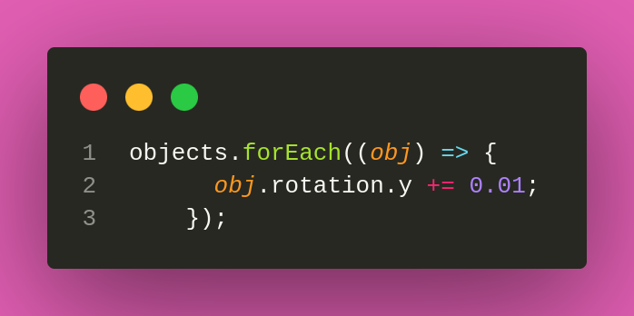
Yey kelar*
Kemudian dalam fungsi penganimasian, yang sebelumnya objek hanya berupa cube, perlu ditambahkan objek-objek yang telah dibuat dari perulangan variabel objects.
Hasilnya bisa dicek di sini gan: https://intip.in/HASILBASICTHREEJS1
*kalau gaada error

Slide 32
04
Basic Lights, Cameras, and Materials

Slide 33

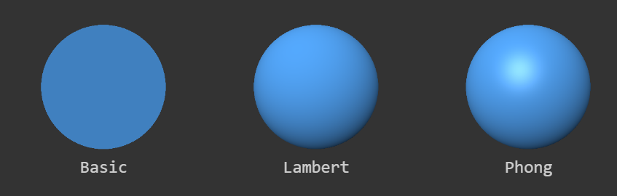

Basic Material
Pada contoh kubus, kita menggunakan MeshBasicMaterial sebagai material dari kubus yang kita buat, dan pada solar system, kita menggunakan MeshPhongMaterial. Singkatnya Material ini menentukan bagaimana suatu object akan ditampilkan dalam scene. Berikut beberapa contoh material dalam Three,js

Slide 34
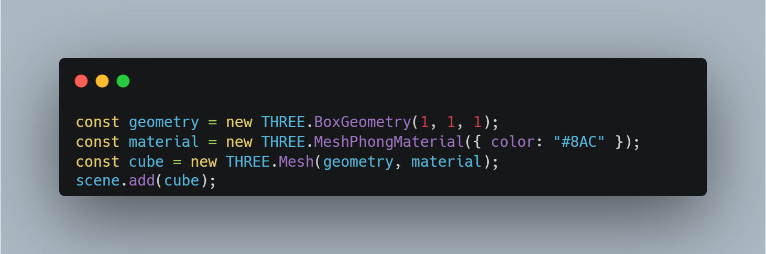
Basic Material
Contoh menggunakan Material Phong pada Kubus, untuk hasil nanti akan digabung dengan light :D

Slide 35


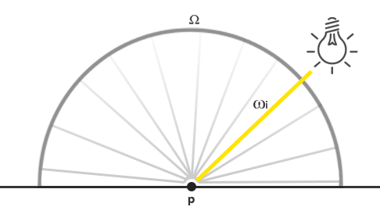
Basic Lighting
Warna
Intensitas
Posisi
Memberikan Cahaya pada object. Untuk penyusunan object di sini kita pakai directional light
Penyusun Directional Light :

Slide 36
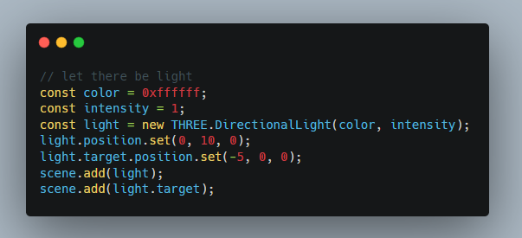
Seperti biasa masuk ke Coding

Slide 37
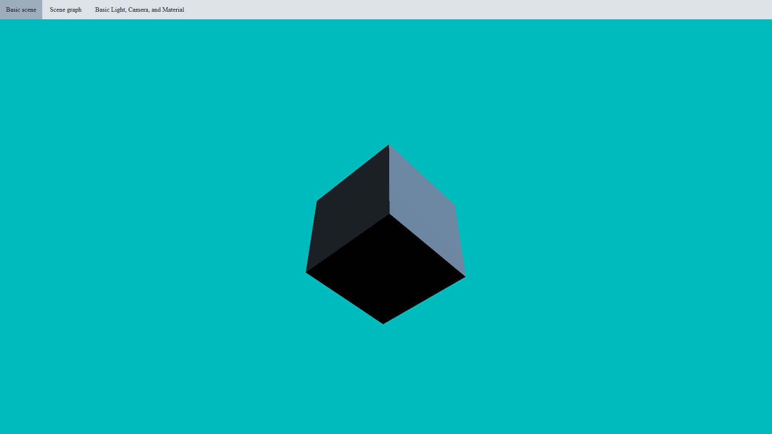

Slide 38
Camera
Camera di three.js berfungsi untuk melihat scene dari posisi tertentu. Adapun tipe kamera yang sering digunakan di three.js ini adalah “PerspectiveCamera”, dimana object yang jauh dari kamera akan ditampilkan lebih kecil dibandingkan object yang lebih dekat dengan kamera.

Slide 39
Camera
Dalam PerspectiveCamera diperlukan 4 parameter antara lain :
fov => Field of View, iniberupa angka yang berfungsi sebagai penunjuk derajat atau dengan kata lain seberapa banyak yang dapat anda lihat disekitar pusat kamera.
aspect ratio => Perhitungan dengan membagi lebar dengan tinggi dari render area (misalnya 4:5, 16:9).
near => Situasi dimana apabila posisi object terhadap camera lebih kecil dari nilai near, maka akan di crop.
far => Situasi dimana apabila posisi object terhadap camera lebih besar dari nilai far, maka akan di crop.

Slide 40
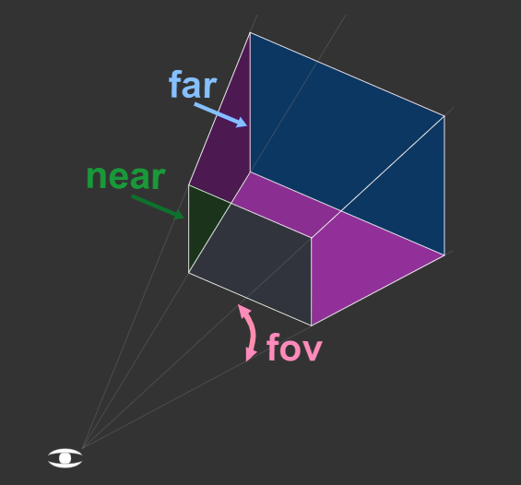
Camera
Ilustrasi parameter pada PerspectiveCamera :

Slide 41

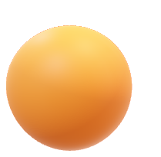



Thanks!

